Slide 1

ID: 99905
MBD_Módulo 5: Caso Práctico Individual
Churn Prediction
Kaggle: WA_Fn-UseC_-Telco-Customer-Churn.csv

Slide 2
Variables DataSet
CustomerID. Customer ID
gender. Si el cliente es Male o Female
SeniorCitizen. Si el cliente es “senior citizen” o no (1, 0)
Partner. Si el cliente tiene un distribuidor o no (Yes, No)
Dependents. Si el cliente tiene “dependents” (Yes, No)
tenure. Número de meses en la empresa.
Contract. Tipo de contrato.
PaperlessBilling. Factura electrónica (Yes, No).
PaymentMethod. Método de pago
MonthlyCharges. Cuota mensual.
TotalCharges. Total cantidad facturada.
Churn. Variable objetivo. (Yes or No)
InternetService. Servicio de datos (DSL, Fiber optic, No)
OnlineSecurity. Servicio añadido
OnlineBackup. Servicio añadido
DeviceProtection. Servicio añadido
TechSupport. Servicio añadido
StreamingTV. Servicio añadido
StreamingMovies. Servicio añadido
Todos tienen valores Yes, No, No internet service
PhoneService. Si tiene servicio telefónico o no (Yes, No)
MultipleLines. Si tiene múltiples líneas o no (Yes, No, No phone service)

Slide 3
Variables Extras
DiffCarges para estudiar la diferencia entre TotalCharges y tenure·MonthlyCharges. Se intepreta como un cambio de tarifa.
Interesante categorizar aquellos que han cambiado a mejores servicios (up selling/cross selling) o todo lo contrario.
DiffCarges =TotalCharges/tenure-MonthlyCharges.
TheoMonthlyCharges a partir del estudio realizado de precios individuales de cada servicio contratado:
Servicio Voz => 20.
Servicio Voz añadido multi línea => +5 (es decir, voz + multi línea = 25)
Servicio DSL => 25 (Voz + DSL = 45)
Por cada servicio añadidos OnlineSecurity, OnlineBackup, DeviceProtection, TechSupport => +5
Por cada servicio añadidos StreamingTV, StreamingMovies => +10
En el Servicio de Fibra, va incluída la Voz => 70
Cliente Fibra con todo contratado = 110
Esta variable nos permite visualizar de un forma muy fácil los servicios a partir de las cuotas.
Además, quita el ruido de decimales de cuotas mensuales.

Slide 4
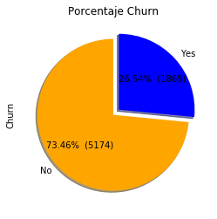
Análisis Exploratorio
Dataset desbalanceado.
¡¡Obliga a ejecutar técnicas para paliarlo!!
Cross Validation
SMOTE
Near Miss
Para Optimización de modelo, junto con Cross Validation (CV)
Random SearchCV
RFECV
Grid SearchCV

Slide 5
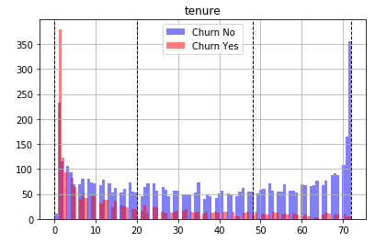
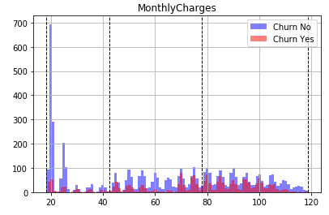
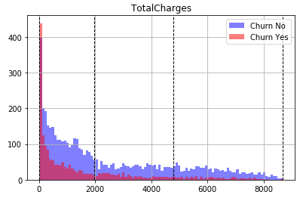
Análisis Exploratorio. Variables Numéricas
Intervalos Discretos
Tenure: [0.0, 20.0, 48.0, 72.0]
MonthlyCharges:
[18.25, 42.4, 77.8, 118.75]
TotalCharges:
[18.8, 1980.3, 4786.15, 8684.8]
Crearemos variables discretizadas:
tenure_bin [1 2 3]
MonthlyCharges_bin [1 2 3]
TotalCharges_bin [1 2 3]

Slide 6
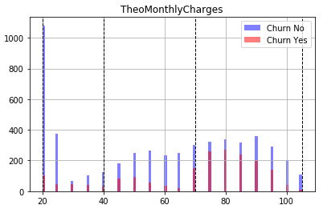
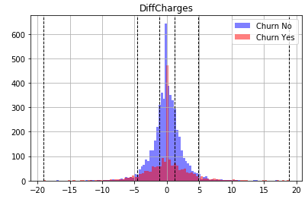
Análisis Exploratorio. Variables Numéricas
Intervalos Discretos
TheoMonthlyCharges:
[20.0, 40.0, 70.0, 105.0]
DiffCharges:
[-19.125, -4.5643, -1.2257, 1.2062, 4.82, 18.9]
Crearemos variables discretizadas:
TheoMonthlyCharges_bin [1 2 3]
DiffCharges_bin [1 2 3 4 5]

Slide 7
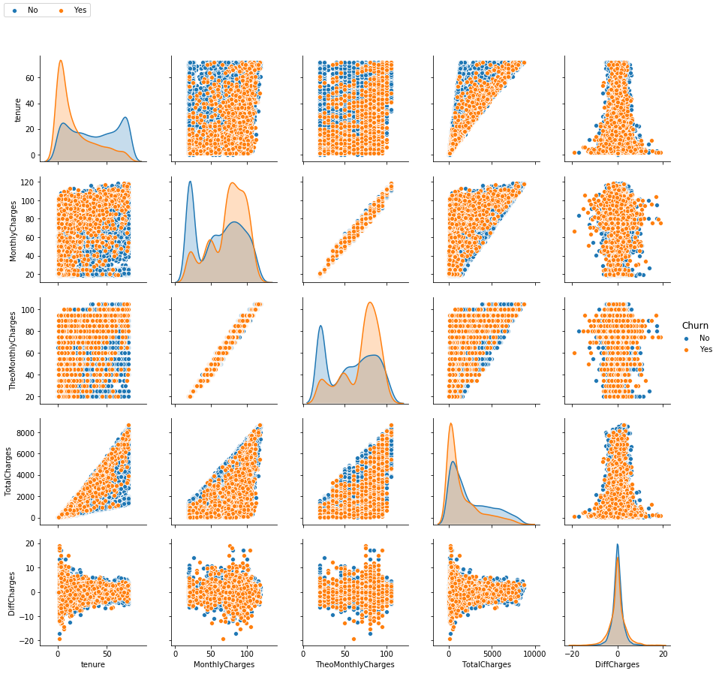
Análisis Exploratorio. Variables Numéricas
Cuotas inferior de los 25 (Voz) son bastante fieles.
Clientes con cuotas altas (Fibra) mayor tasa de abandono.
Clientes nuevos (tenure <3) mayor tasa de abandono
DiffCharges presenta una distribución muy normal
Mucha concentración en clientes que no cambian de contrato, siendo la variación al alza y a la baja de 5, es decir, de servicios añadidos de Voz (MultipleLines) o datos (Online, TechSupport, etc..).

Slide 8
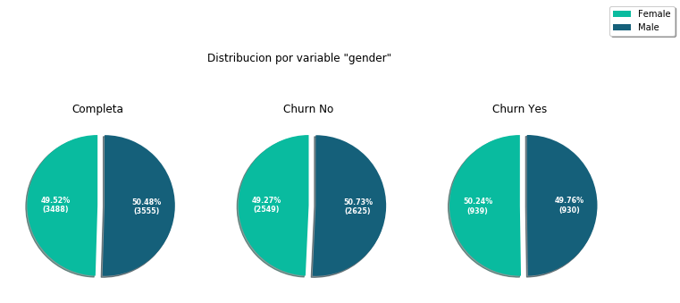
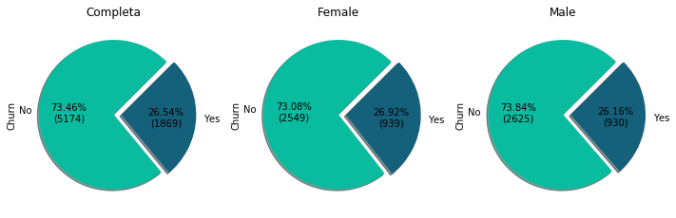
Análisis Exploratorio. Variables categóricas
gender. Prácticamente, existe el mismo número de clientes de sexo masculino y femenino. En concreto, 67 registros más del sexo masculino. Esta relación se mantiene tanto en aquellos que abandonan como los que no.
Fijarse, además, que la relación de Churn por cada género es muy parecido al global.
Por todo ello, parece que ésta variable no es significativa como para tenerla en cuenta en la predicción.

Slide 9
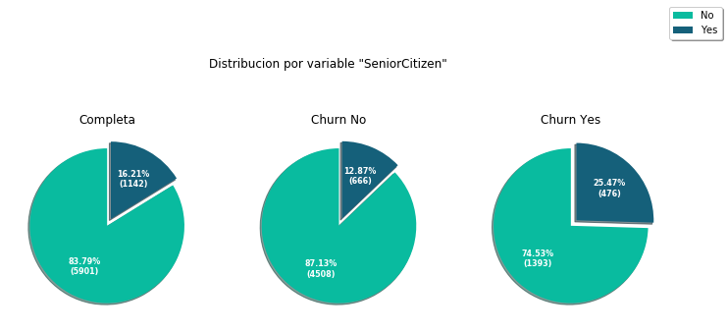
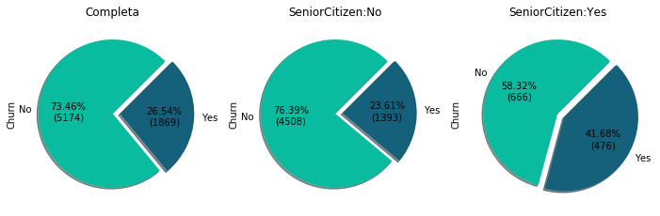
Análisis Exploratorio. Variables categóricas
SeniorCitizen. Los “senior citizen” tienen bastante menos representación teniendo una tasa de abandono superior al global. Sí parece que ser Senior Citizen o no puede condicionar la tasa de abandono.

Slide 10
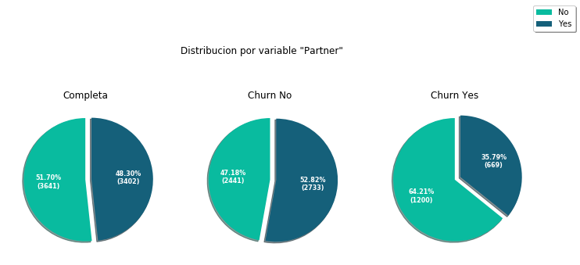
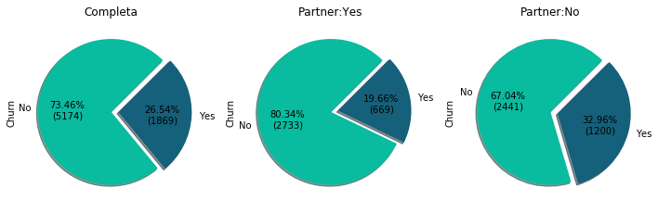
Análisis Exploratorio. Variables categóricas
Partner. Sí parece variable significativa, reduciendo el churn en aquellos clientes cuyo valor de Partner es Yes

Slide 11
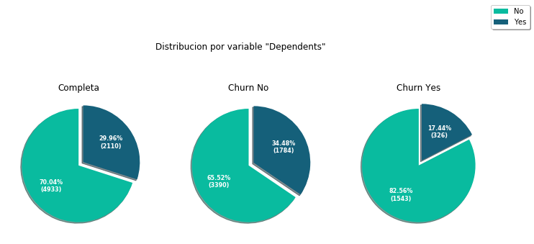
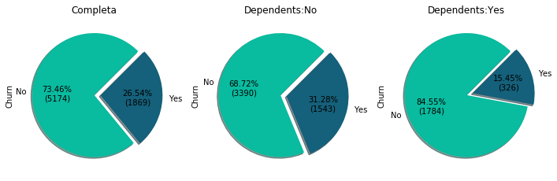
Análisis Exploratorio. Variables categóricas
Dependents. Igual que Partners, sí parece reducir la tasa cuando el valor es Yes.

Slide 12
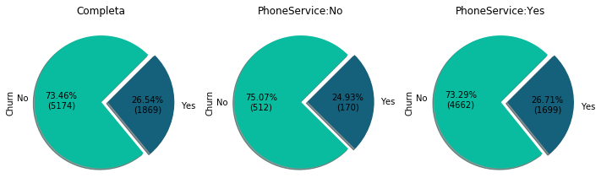
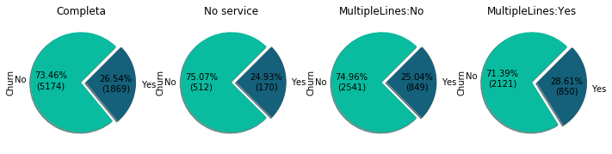
Análisis Exploratorio. Variables categóricas
MultipleLines. Parece que disponer o no de múltiples líneas sí puede penalizar el churn

Slide 13
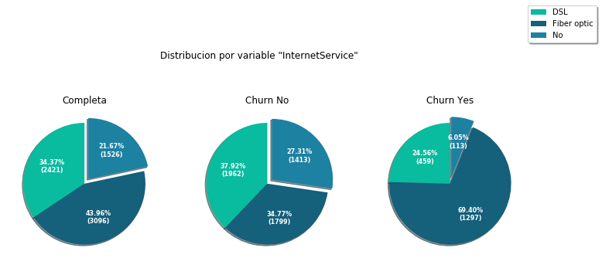
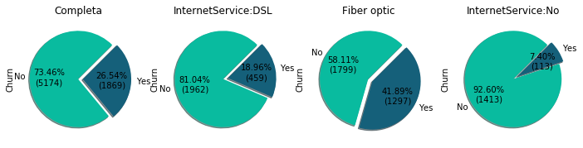
Análisis Exploratorio. Variables categóricas
InternetService. Parece que el servicio de fibra provoca más tasa de abandono frente al servicio de ADSL.

Slide 14
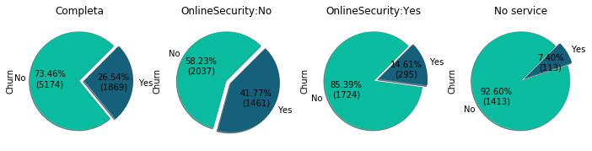
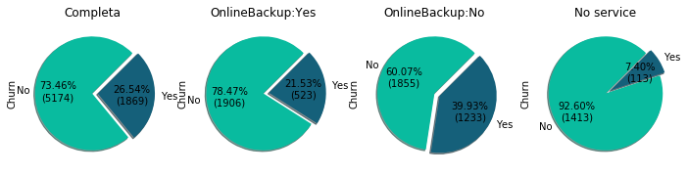
Análisis Exploratorio. Variables categóricas
OnlineSecurity. Disponer de éste servicio, sí parece retener a los clientes.
OnlineBackup. No tanto como el anterior, disponer de éste servicio, sí parece retener a los clientes. Igual que antes, analizar el agrupar en No.

Slide 15
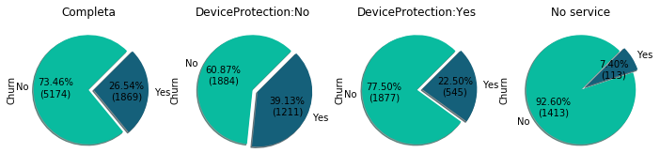
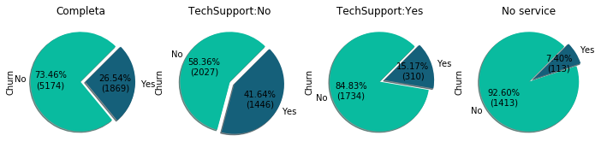
Análisis Exploratorio. Variables categóricas
DeviceProtection. No igual que OnlineSecurity pero mejor que OnlineBackup, disponer de éste servicio reduce la tasa de abandono. Igual que antes, analizar el agrupar en No.
TechSupport. De forma análoga y con un porcentaje mejor que OnlineSecurity, disponer de éste servicio reduce la tasa de abandono. Igual que antes, analizar el agrupar en No.

Slide 16
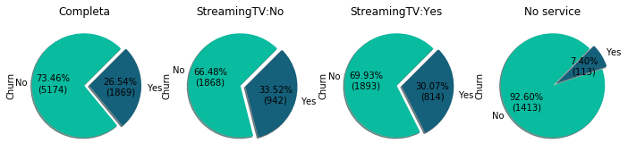

Análisis Exploratorio. Variables categóricas
StreamingTV. No parece que éste servicio sea uno de los mejores de la compañía.
Quizás, la razón esté en el servicio de Fibra ofrecido; por lo que puede haber una relación directa con él.
StreamingMovies. Muy similar a StreamingTV, no parece ser uno de los mejores servicios que proporciona la compañía.

Slide 17
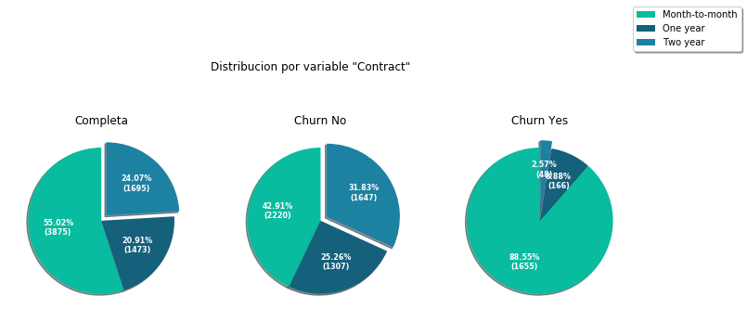
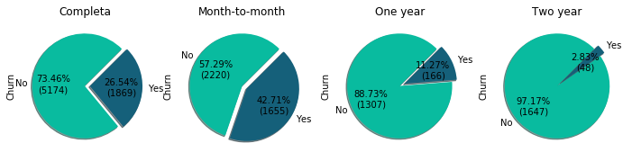
Análisis Exploratorio. Variables categóricas
Contract. El tipo de contrato determina de una forma muy clara la tasa de abandono siendo muy pequeña en el contrato "Two years". Puede que incluso, cuanto más largo sea el tiempo del contrato, también, sea mayor la permanencia exigida al cliente.

Slide 18
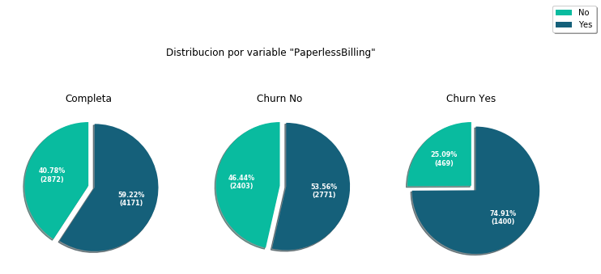
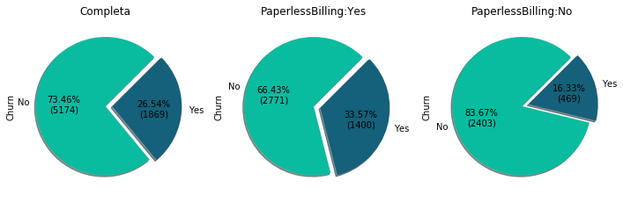
Análisis Exploratorio. Variables categóricas
PaperlessBilling. ¡¡Jamás hubiera pensado que no disponer de factura electrónica podría llegar a mejorar la tasa de abandono!! ¿Puede ser que el cliente tenga más asequible la factura? En cuyo caso, ¿puede ser que la compañía tenga problemas de facturación y provoque el abandono?

Slide 19
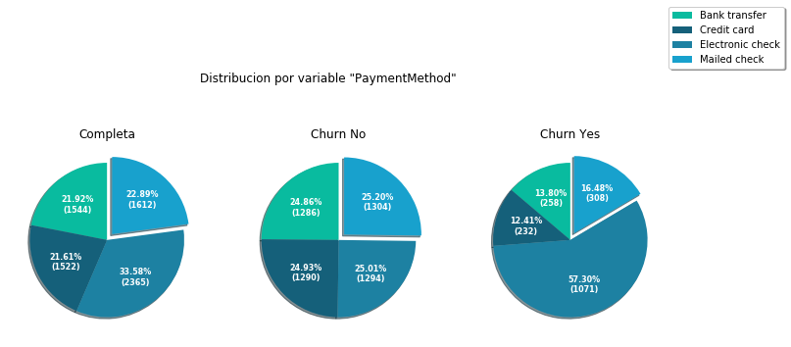
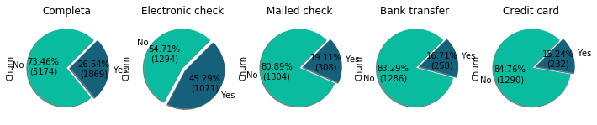
Análisis Exploratorio. Variables categóricas
PaymentMethod. Parece que el método de pago "Electronic check" es el que más penaliza la tasa de abandono.

Slide 20
Selección de Variables
Necesario discretizar las variable numéricas:
Rango de valores.
Percentiles + desplazamiento media.
Algoritmos de clustering como K-Means. Más aconsejable Jenks Natural Breaks.
Para utilizar éste algoritmo, es necesario instalar un paquete pip install jenkspy.
WOE e IV. Es una herramienta muy poderosa porque nos proporciona unos valores para decidir qué variable debe quedar dentro o fuera (Suspicius, Strong, Medium, Weak, Useless).
Matriz de Correlación. De la misma manera, se puede ver la correlación de todas las variables con la variable objetivo y decidir con cuál quedarse.
RFE. Utilizando el modelo ML, se itera varias veces hasta quedarse con las variables que mejor scoring proporcionan.

Slide 21
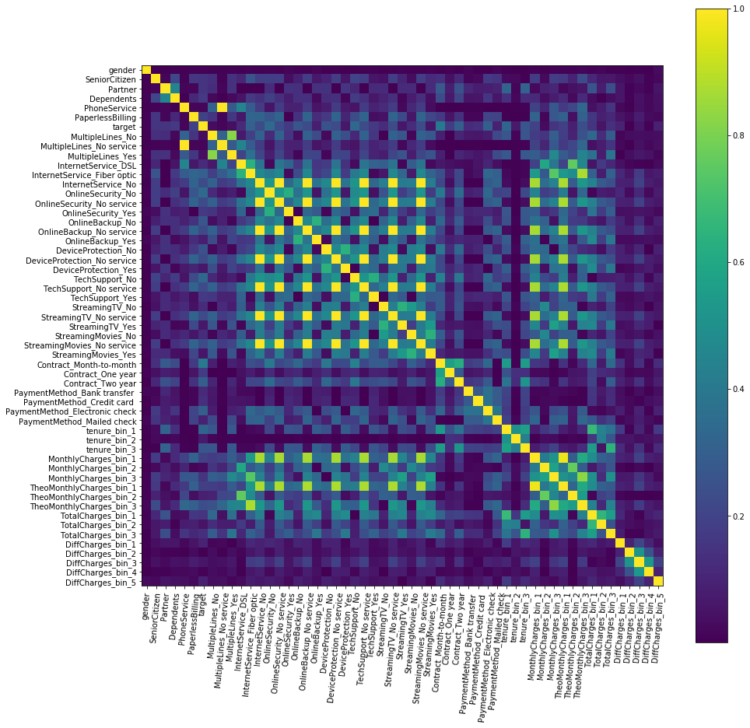
Selección de Variables. Matriz de Correlación

Slide 22
Selección de Variables.
IV. Hay variables muy predictoras como puedan ser Contract o tenure.
Así mismo, hay variables que no afectan al churn como pueda ser gender.
Matriz de Correlación.
De forma equivalente, vemos que hay variables muy determinantes como Contract o tenure y otras mucho menos como gender.
Matriz de Correlación.
Podemos agrupar MultipleLines en dos valores Yes/No.
Podemos agrupar servicios de datos (Streaming, Online, etc..) en dos valores Yes/No.
Hay ciertos servicios de datos de valor añadidos que están correlados, parece todo apuntar a que debe existir algún tipo de oferta pack de servicios aunque, como hemos visto, a nivel facturación no parece haber descuento por pack ya que cada servicio va por separado.
La cuota mensual de 18.25 a 42.4 está asociada a servicios No Fibra, Voz y DLS y pocos servicios de valor añadido, tal y como vimos al calcular los precios aproximados.
La cuota mensual de 77.8 a 118.75 está asociada a servicios de Internet Fibra tal y como ya habíamos visto.

Slide 23
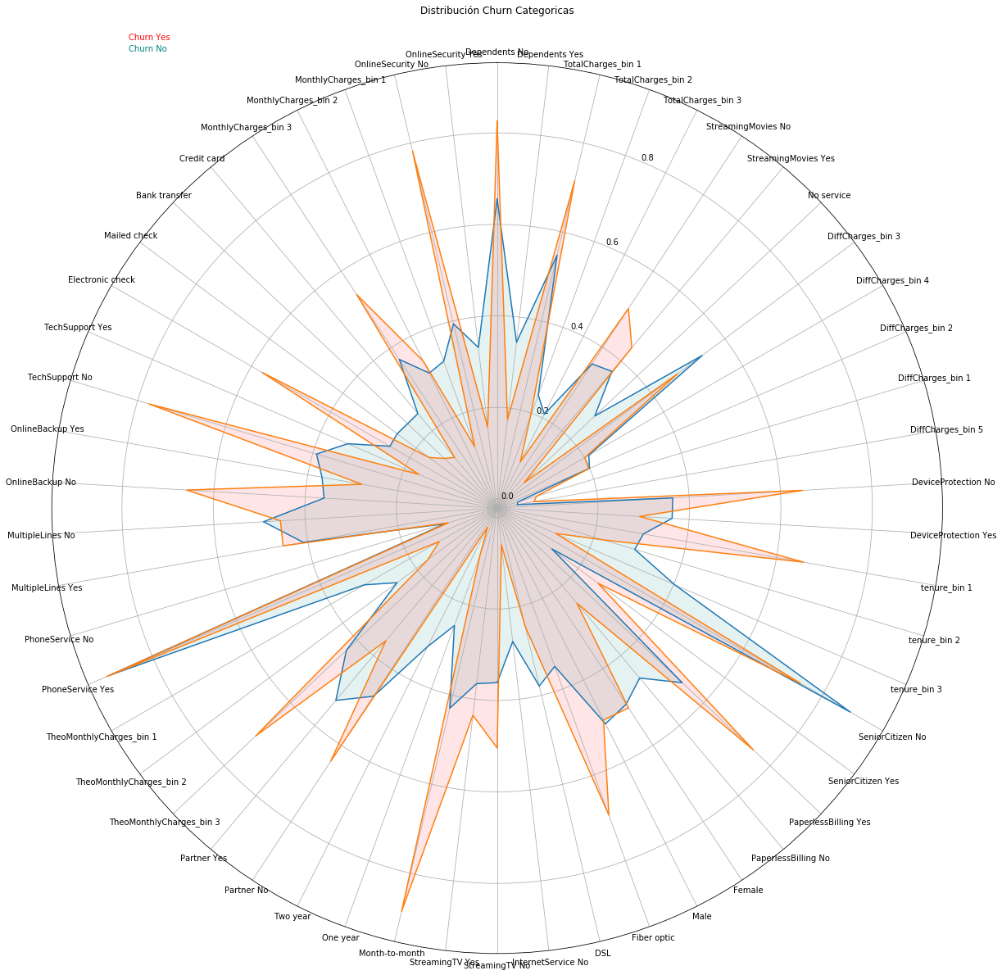
Diagrama de Afinidades
De forma general, a grandes rasgos:
Clientes nuevos (tenure<3).
Clientes de Fibra.
Clientes sin servicios valor añadido contratados exceptuando Streaming.
Clientes con contrato mensual.
Clientes sin “Dependents” y sin “Partners”
Son clientes potenciales de Churn

Slide 24
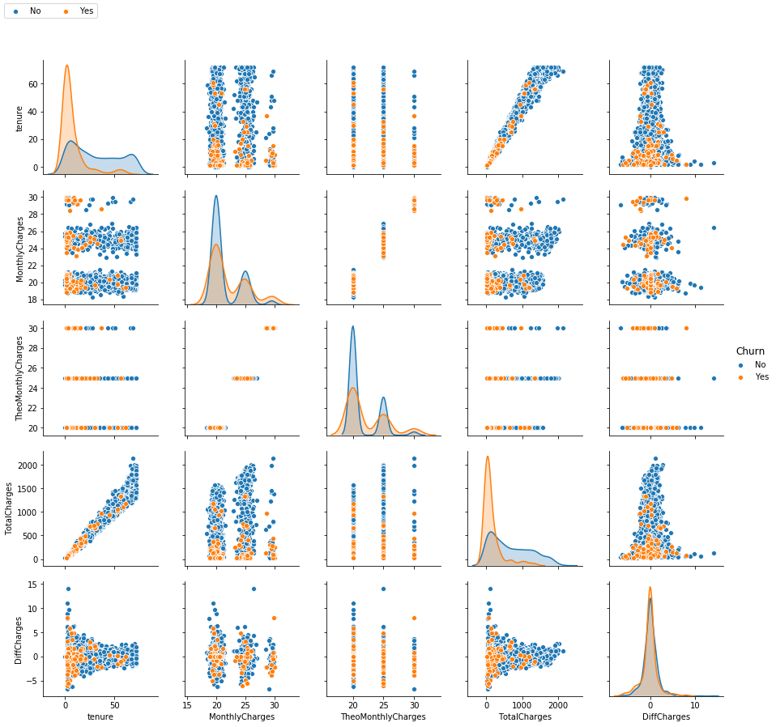
Caso Interesante. Clientes cuota < 25
Clientes con apenas antigüedad, parecen bastante fieles.
Clientes que contratan Fibra y, en consecuencia, algún servicio de Streaming, además, de tener una couta superior, parece existir una tasa de abandono clara.
Quizás, el servicio no cumple las expectativas del cliente, quizás, la competencia tiene mejor servicio / oferta.

Slide 25
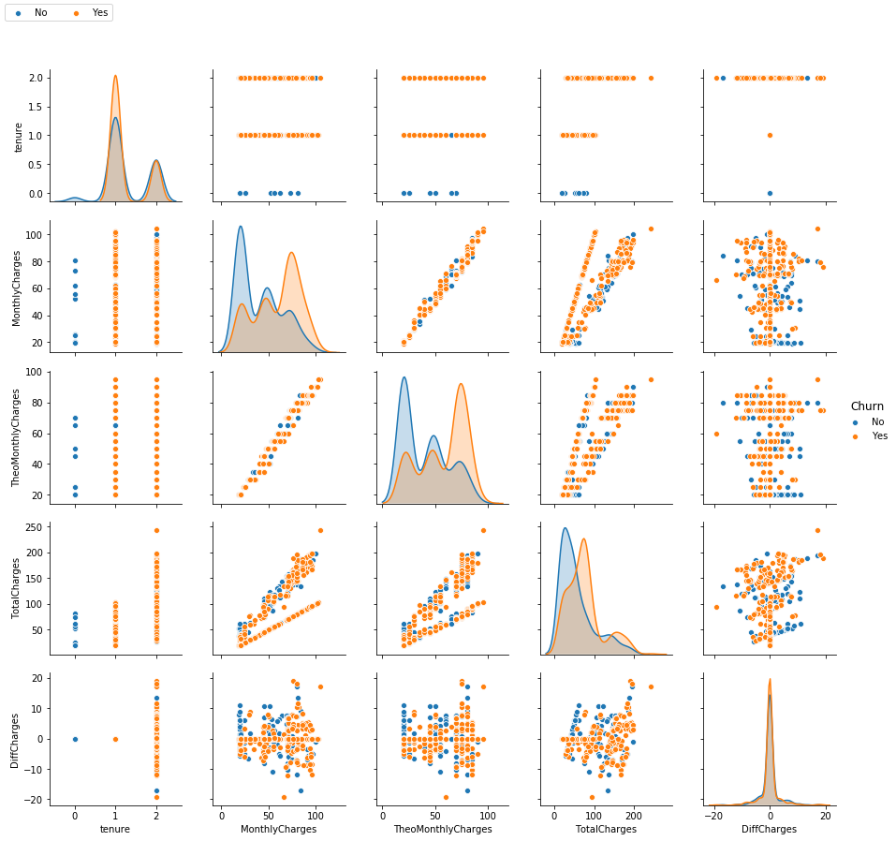
Caso Interesante. Clientes Nuevos
Servicios de Fibra junto con Contrato month-to-month son una "bomba explosiva" que favorece el Churn.
Interesante analizar por qué los clientes se marchan con poca vida en la compañía.

Slide 26
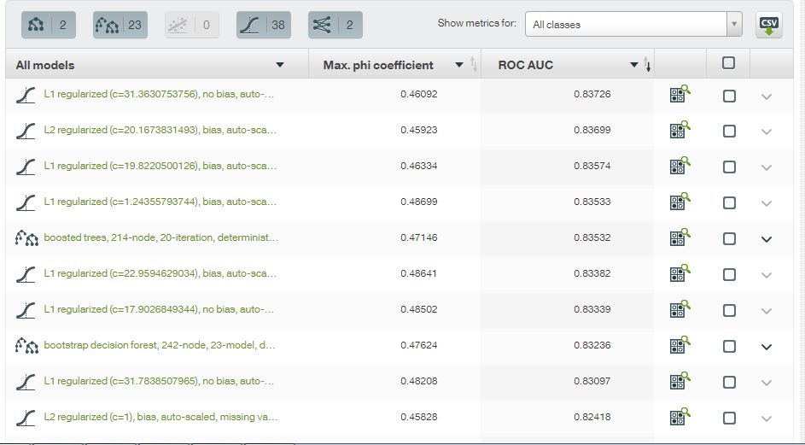
Modelado. BigML. optiML
65 modelos entrenados:
Regresión Logística encabeza los cuatro primeros (con un ROC AUC de 0.83726).
Un modelo Random Forest (ROC AUC de 0.83532) ocupa el 5º lugar.
Deep Learning queda muy a la cola
Un Arbol de Decisión queda al final (ROC AUC 0.72135).

Slide 27
Modelado. BigML. optiML
Usaremos algunos de los modelos vistos en clase.
SVN lo dejaremos fuera por razones de tiempo computacional.
Para optimización, usaremos las métricas f1_score y roc_auc.
Consideramos Churn = 1 como positivo.
Consideraremos el DataSet codificado en LabelEncoding y OneHotEncoding.
Utilizaremos varios métodos de OverSampling y UnderSampling
Probaremos técnicas de mejora de Hyper Parámetros.
scorings = [‘f1, ‘roc_auc’]
samplers = [
('RandomOverSampler', RandomOverSampler()),
('SMOTE', SMOTE()),
('ADASYN', ADASYN()),
('RandomUnderSampler', RandomUnderSampler()),
('NearMiss', NearMiss()),
('SMOTEENN', SMOTEENN())
]
models = {
'LR': LogisticRegression(),
'LDA': LinearDiscriminantAnalysis(),
'KNN': KNeighborsClassifier(),
'CART': DecisionTreeClassifier(),
'NB': GaussianNB(),
'ADABOOST': AdaBoostClassifier()
}

Slide 28
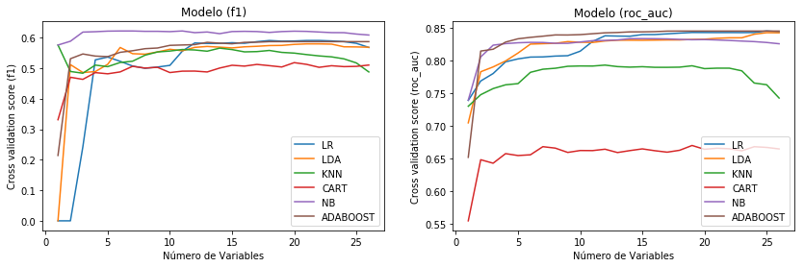
LabelEncoding
LR: Variables Eliminadas
f1 => ['DiffCharges', 'MonthlyCharges', 'TheoMonthlyCharges_bin', 'TotalCharges']
roc_auc => ['DiffCharges']

Slide 29
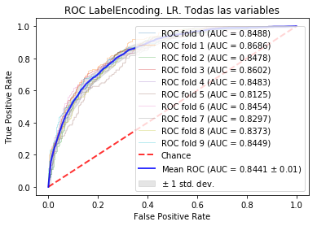
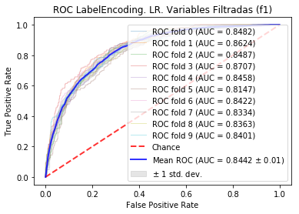
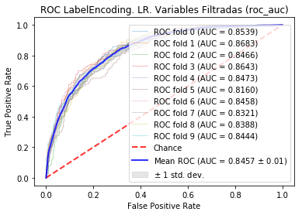
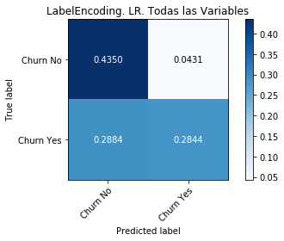
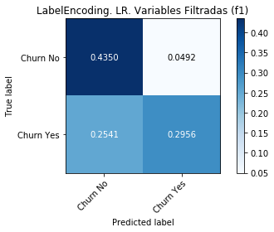
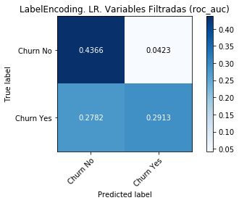
Regresión Logística. LabelEncoding
Los ratios mejoran si se utilizan sólos las variables más importantes.
La variables seleccionadas por RFE difieren mucho de IV.
Sin embargo, la mayoría de los modelos tienen una relación entre los TP y FN muy similar, casi el 50%

Slide 30
One Hot Encoding (get_dummies)
ADABOOST: Nº Optimo de Variables
f1 => 30 de 40
roc_auc => 21 de 40

Slide 31
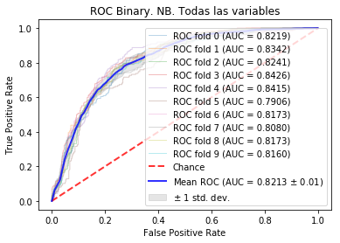
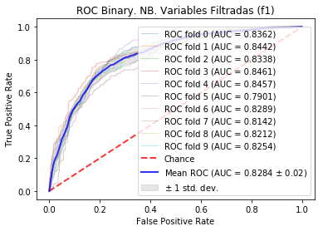

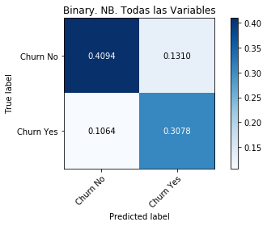
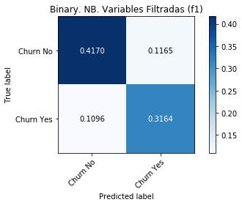
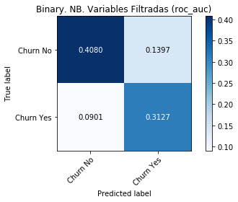
GaussianNB. One Hot Encoding
De todos los modelos, NB es el que mejor funciona de cara a predecir TP.
Seguramente,habrá un modelo mixto.

Slide 32
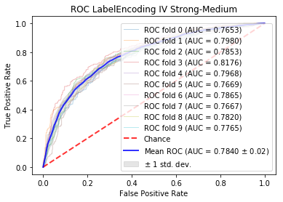
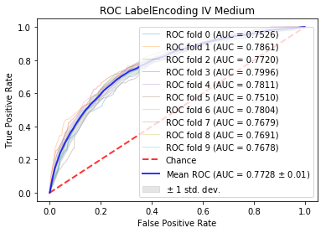
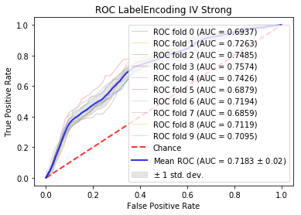
Regresión Logística. WOE Features
Las variables seleccionadas por RFE dan mucho mejor resultado que las proporcionadas por IV.

Slide 33




Regresión Logística. OverSampling vs UnderSampling
Utilizando éstas técnicas mejoran los coeficientes.
También, mejora la relación entre los TP y los FN.
Sin embargo, cada modelo mejora con una técnica específica

Slide 34


Regresión Logística. Hyper Parámetros
Arma muy potente pero muy compleja:
Relación entre parámetros.
Cross Validation.
Más de una métrica seleccionada.
Más de un DataSet codificado.

Slide 35


Comparativa Modelos

Slide 36


Comparativa Modelos

Slide 37
Selección Modelo
La principal problemática es que la relación de los TP y los FN es casi la misma (50%).
En entorno productivo, introduciría lógica añadida if else con una secuencia similar a:
sar el algoritmo que mejor TN/FP proporcione.
Si la probabilidad de predicción TN de ese cliente es buena => Etiquetarlo como Churn=No.
Si la probabilidad de predicción TN de ese cliente es mala => Utilizar el algoritmo que mejor TP/FN proporcione.
Si la probabilidad de predicción TP de ese cliente es buena => Etiquetarlo como Churn=Yes.
Si la probabilidad de predicción TP de ese cliente es mala => (ante la duda) Etiquetarlo como Churn=Yes.
* Mejor f1_score => NB. Binary. Variables Filtradas (f1)
* Mejor roc_auc => ADABOOST. LabelEncoding. Variables Filtradas (f1) ¿?
* Mejor TP => NB. Binary. Variables Filtradas (f1)
* Mejor TN => LR. LabelEncoding. Variables Filtradas (roc_auc)

Slide 38
Conclusiones
Análisis exploratorio para “olisquear” más que necesario.
RFE funciona mejor que IV/WOE (gender, contract..)
Cross Validation cambia la foto de forma radical
Label Encoding vs One Hot Encoding depende del modelo
La creación de variables extras es todo un arte, y en este caso, hemos tenido suerte.
Hacer tuning de los hiper parámetros hace que pueda mejorar el modelo, sin embargo es tarea harto complicada.
En ambos proyectos (Grupal / Individual) disponer de un framework de desarrollo con funciones parametrizables son la clave del éxito en un entorno de mucha prueba y error.
¿La secuencia de ejecución es la óptima?
Selección de métricas para optimizar en el Cross Validation.
Selección de variables basadas en esas métricas.
Tuning del DataSet para intentar mejorar esas métricas (OverSampling, UnderSampling).
Tuning del Modelo para intentar mejorar esas métricas (RandomSearch)

Slide 39
Gracias
https://github.com/jazzphoenix/icemd_bigdata

